Slide 1
«Оценивание учебных достижений обучающихся на уроках ОРКСЭ»
Кулькова Нина Васильевна
учитель ОРКСЭ
МОУ « Сарафоновская СШ» Ярославский район Ярославская область

Slide 2
Цели и задачи:
выявить трудности оценивания курса ОРКСЭ;
представить опыт оценивания курса ОРКСЭ в условиях сельской школы.

Slide 3
Ключевые вопросы
Что оценивать?
Как оценивать?
Зачем оценивать?

Slide 4
Требования ФГОС
Ориентировать на достижение результата.
Фиксировать критерии, процедуры, инструменты оценки и формы представления её результатов.

Slide 5
Инструмент реализации требований ФГОС
система оценки достижения планируемых результатов

Slide 6
Объект системы оценки
планируемые результаты (личностные, предметные, метапредметные)

Slide 7
Виды диагностики достижений учащихся
устные ответы учащихся;
письменные работы;
практические задания.

Slide 8
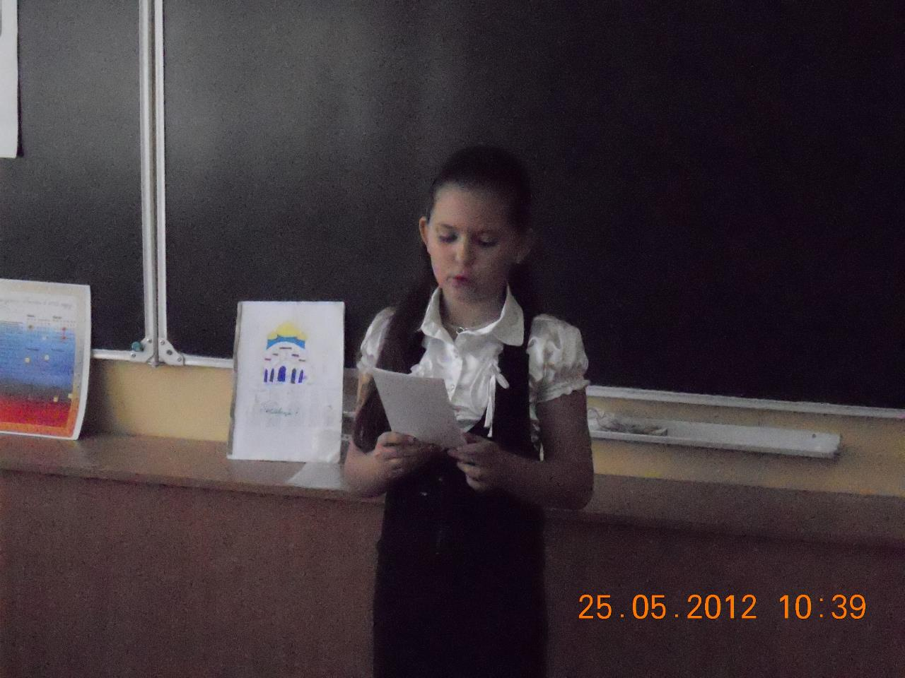

Slide 9
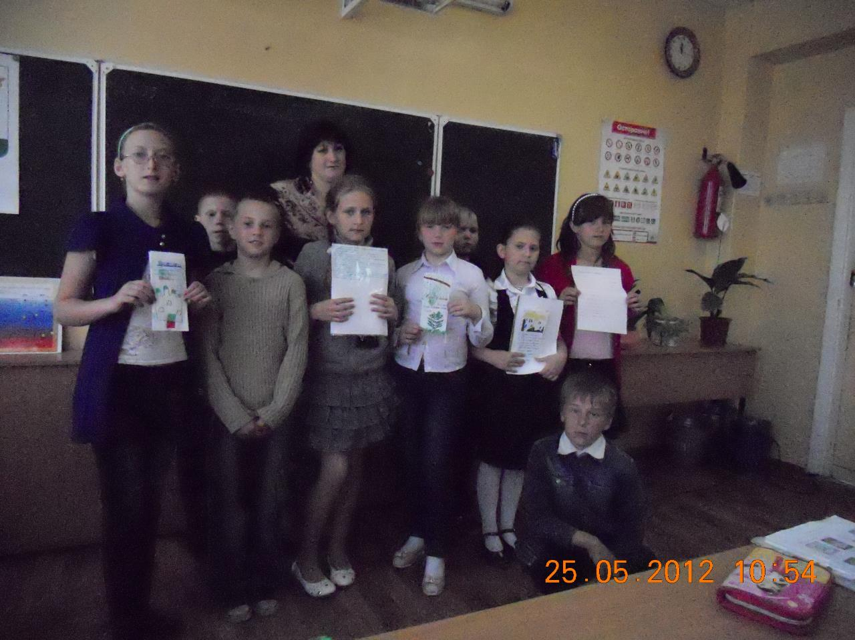

Slide 10
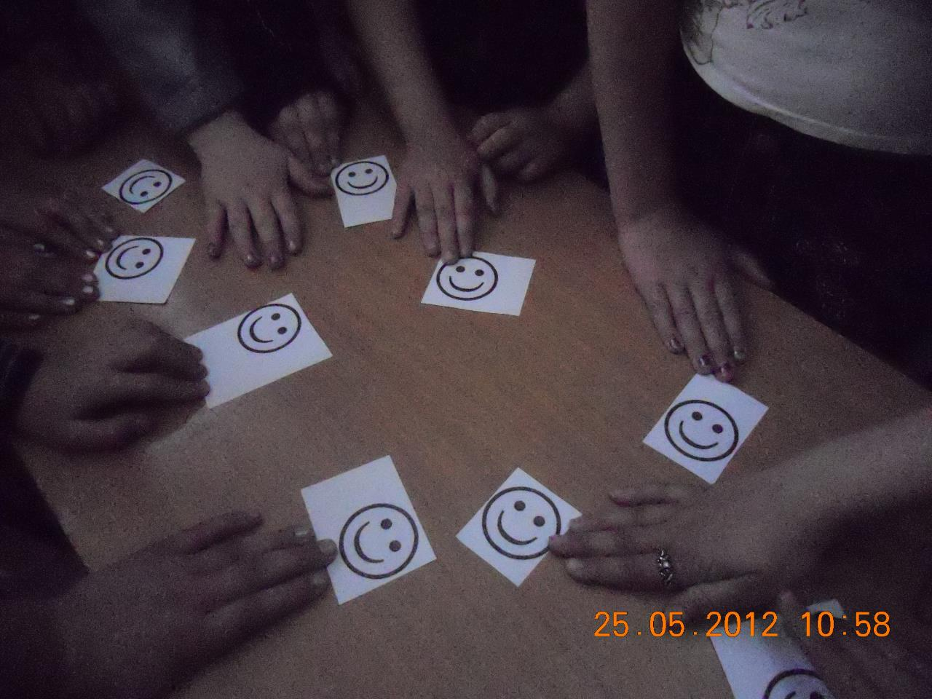

Slide 11
Способы фиксации динамики достижений учащихся
Портфолио – портфель индивидуальных достижений – комплект документов, представляющих совокупность сертифицированных индивидуальных достижений, исполняющих роль накопительной оценки.
Наблюдения – метод сбора первичной информации путем непосредственной регистрации заранее выделенных показателей какого-либо аспекта деятельности всего класса или одного ученика.
Оценивание правильности процесса выполнения задания. Это целенаправленный процесс оценивания на основе критериев, отражающих особенности целеполагания и реальных условий выполнения деятельности.
Метод оценивания, основанный на выборе ответа. Распространенным является метод оценивания, который можно условно назвать открытым ответом. Он представляет собой, как правило, письменный ответ, который дается в форме небольшого текста, рисунка, диаграммы или решения.
Рефлексия достижений- самоанализа и самооценки деятельности обучающихся.

Slide 12
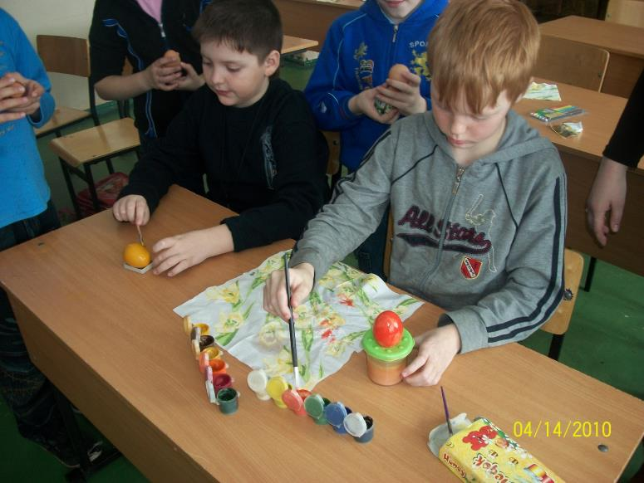

Slide 13
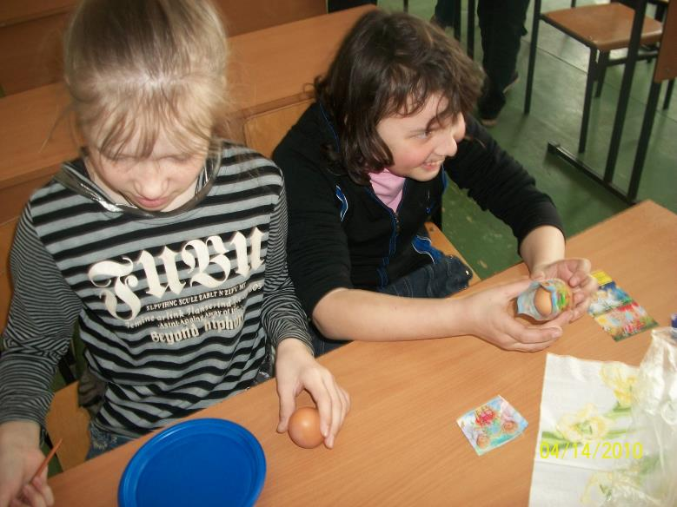

Slide 14
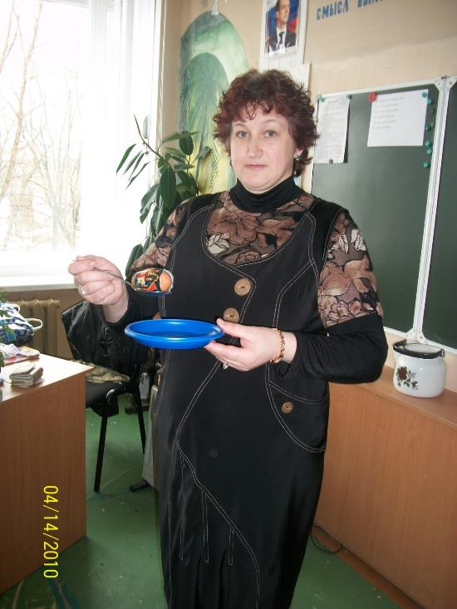

Slide 15
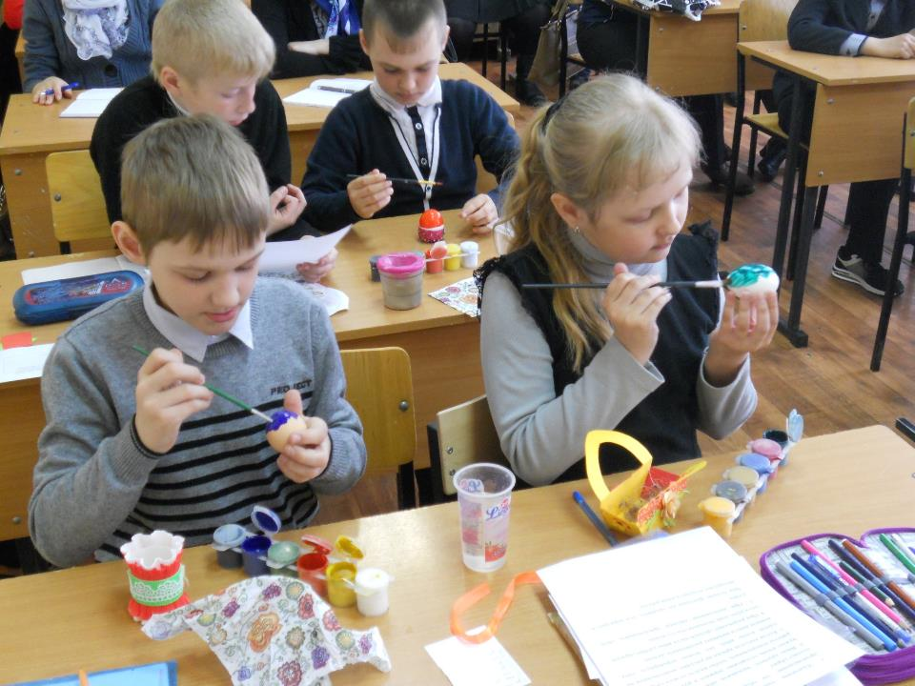

Slide 16
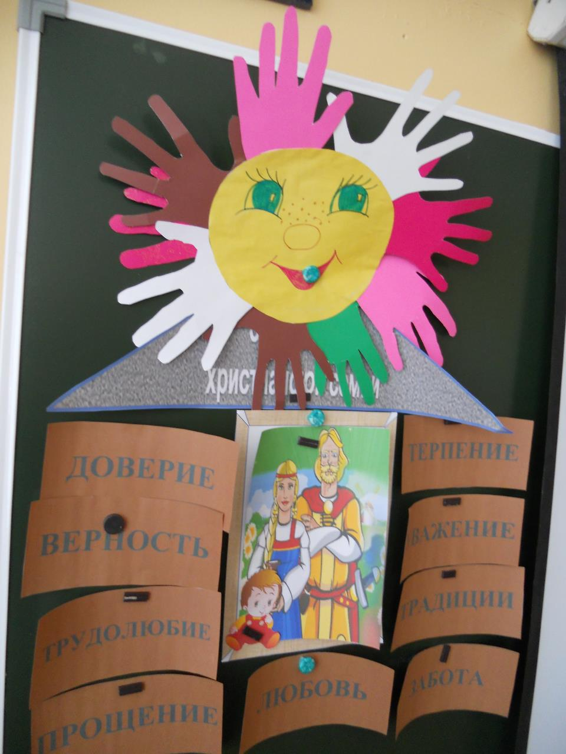

Slide 17
В ходе проекта я... | всегда | иногда | никогда
Предлагал новые идеи и направления
Определял цели, ставил задачи
Ждал помощи от участников группы
Принимал посильное участие в совместной работе
Задавал вопросы, искал факты, спрашивал разъяснения
Осознавал ответственность за общее дело

Slide 18
Я хорошо выполнил свою работу на уроке;
Я мог выполнить работу значительно лучше;
Я плохо работал на уроке.

Slide 19
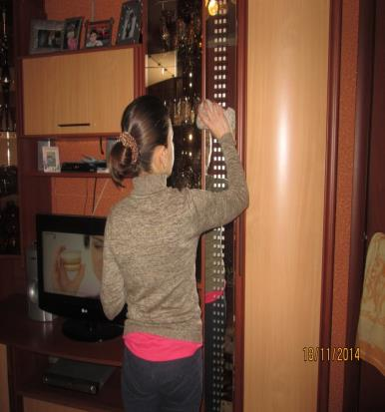
Моя мама.
Мама любит чистоту, любит когда всё поставлен на своих местах.
Мама просто молодец,мама просто умница!!!
Мама любит чистоту, любит, когда всё расставлено на свои места.
Мама - просто молодец, мама -просто умница!!!

Slide 20
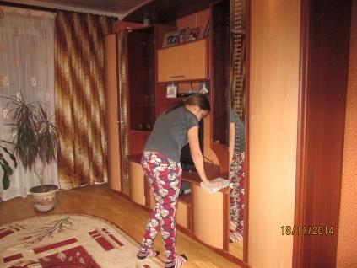
Я!
Я люблю помагать маме в делах которых ей не справится одной ,ну и так даже помогаю!
Я очень люблю своих родителей ,
я счаслива что у меня такие родители!!!
Я люблю помогать маме в домашних делах, с которыми ей не справиться одной.
Я очень люблю своих родителей .
Я счаслива, что у меня такие родители!!!

Slide 21
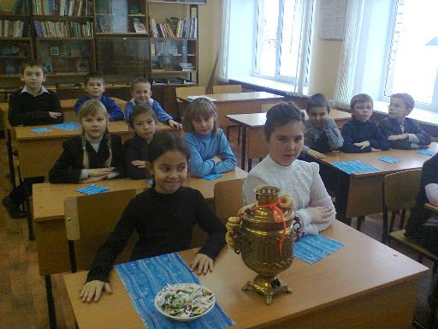

Slide 22
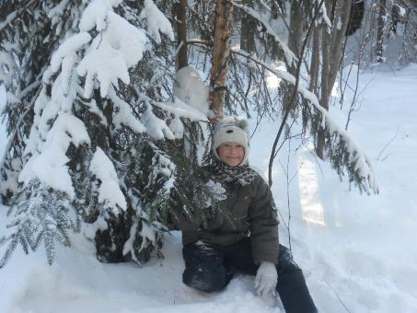
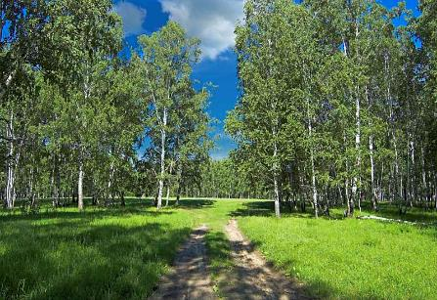
Я живу в небольшом, но очень красивом
селе Сарафоново
Оно хорошо
и
зимой
летом

Slide 23
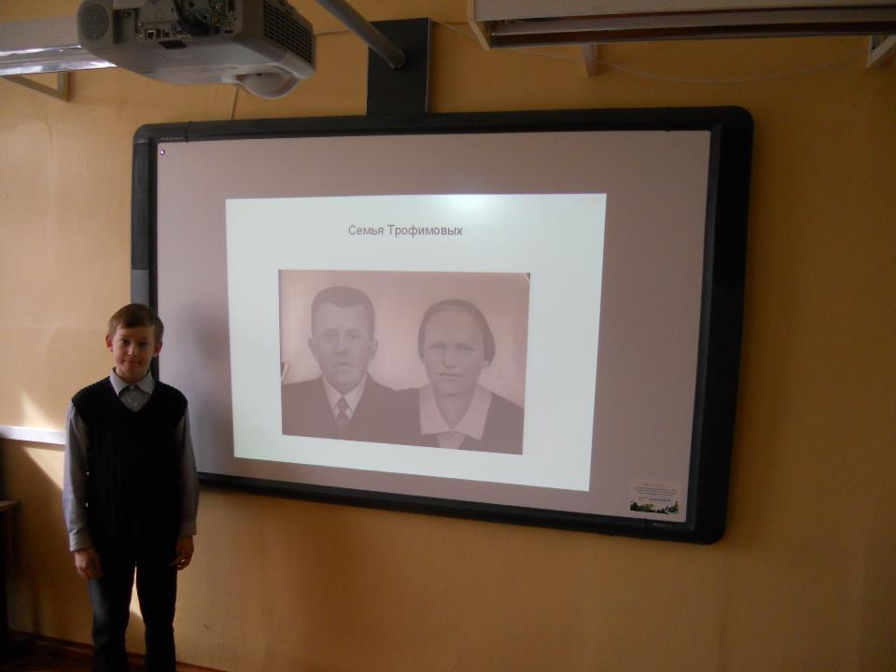

Slide 24
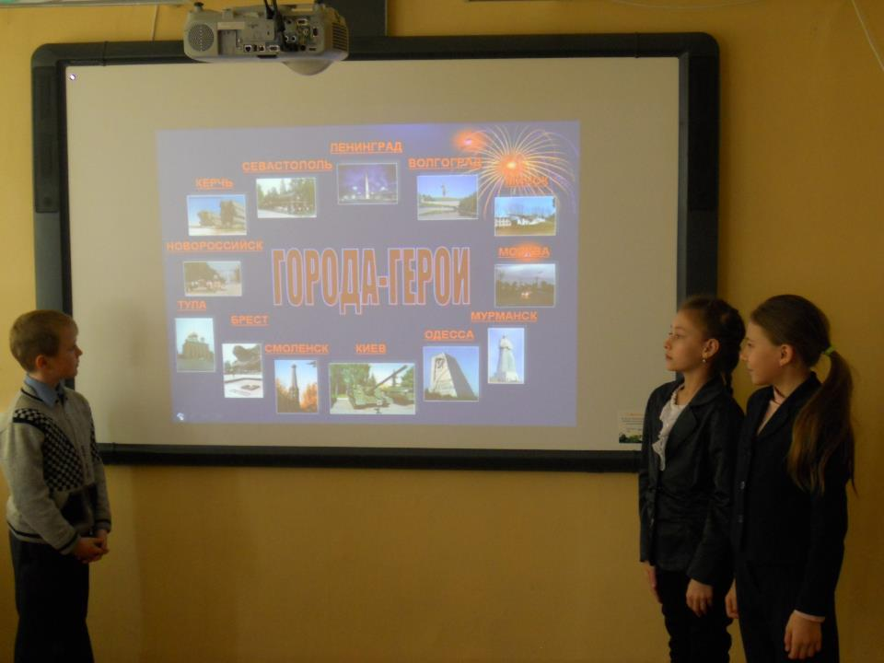

Slide 25
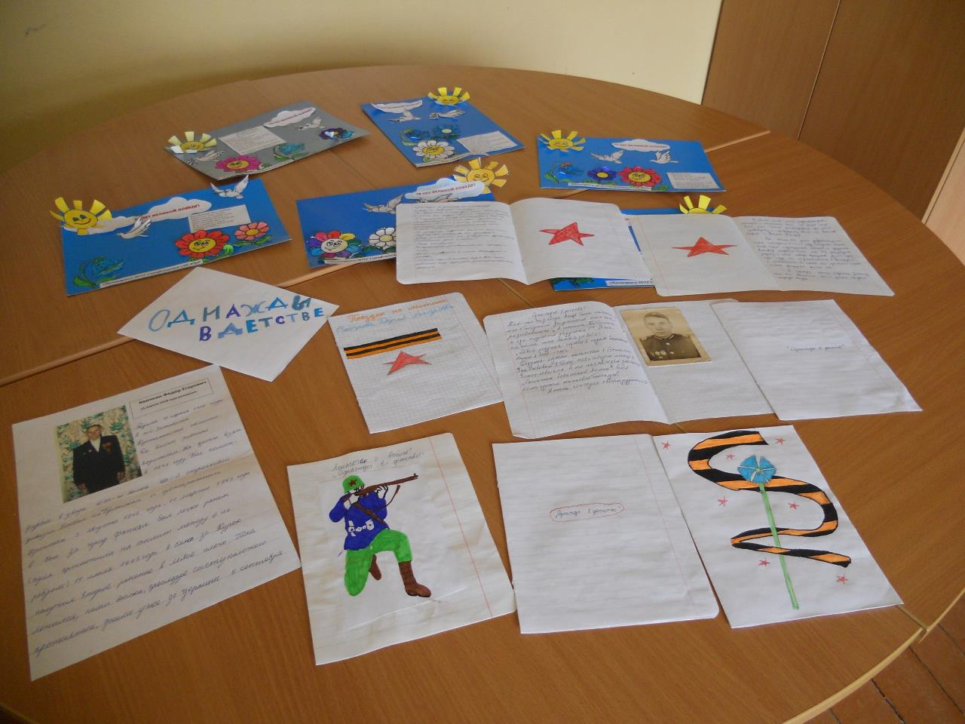

Slide 26
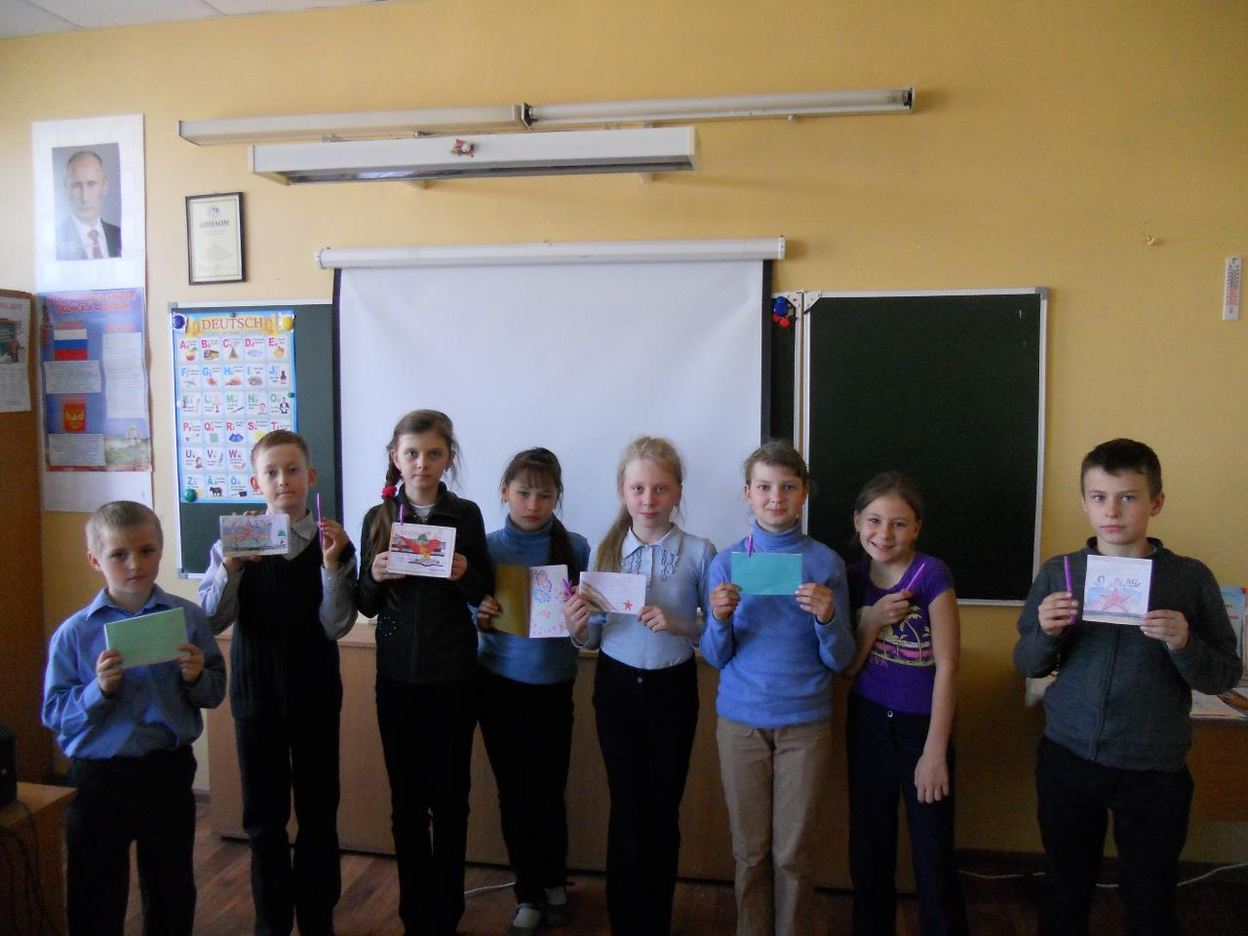

Slide 27
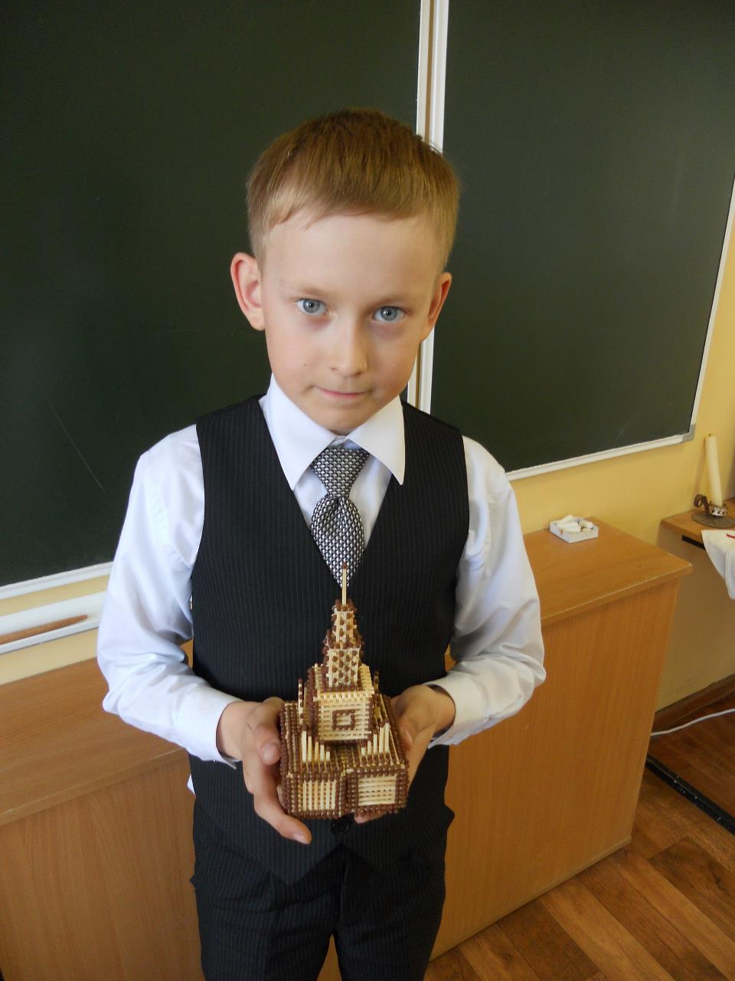

Slide 28
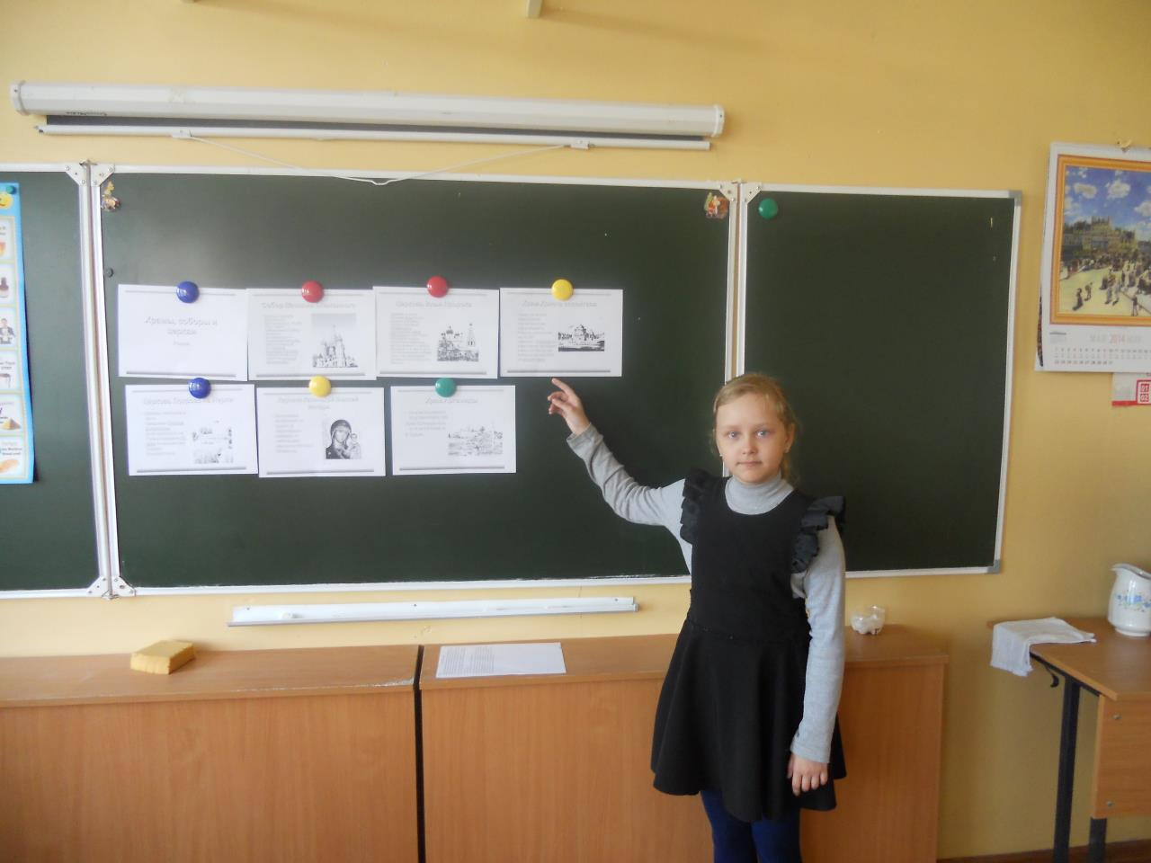

Slide 29
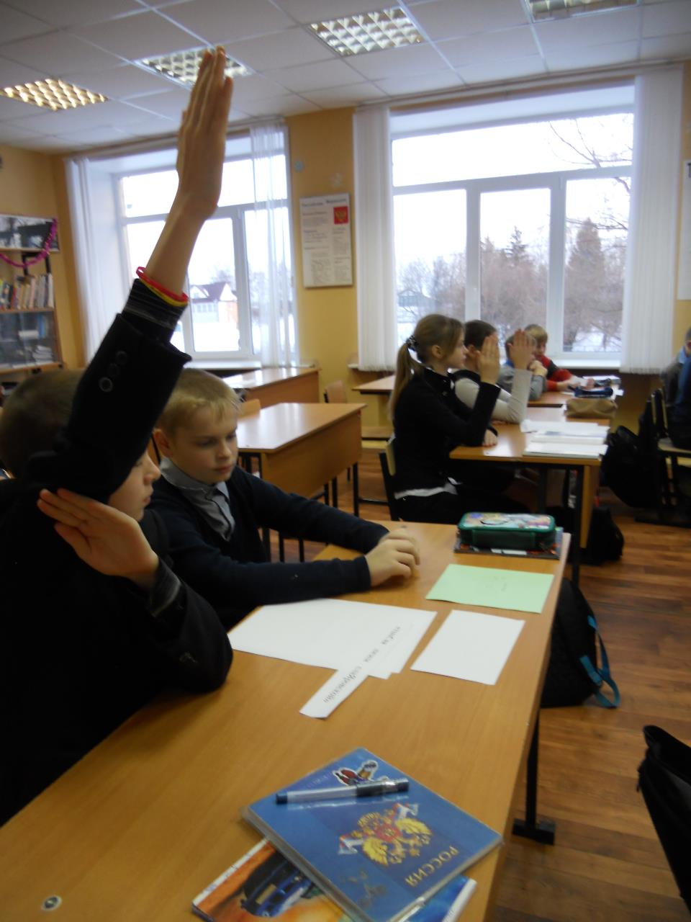

Slide 30
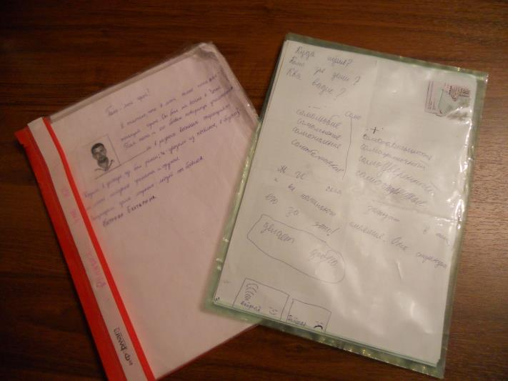
Портфолио

Slide 31
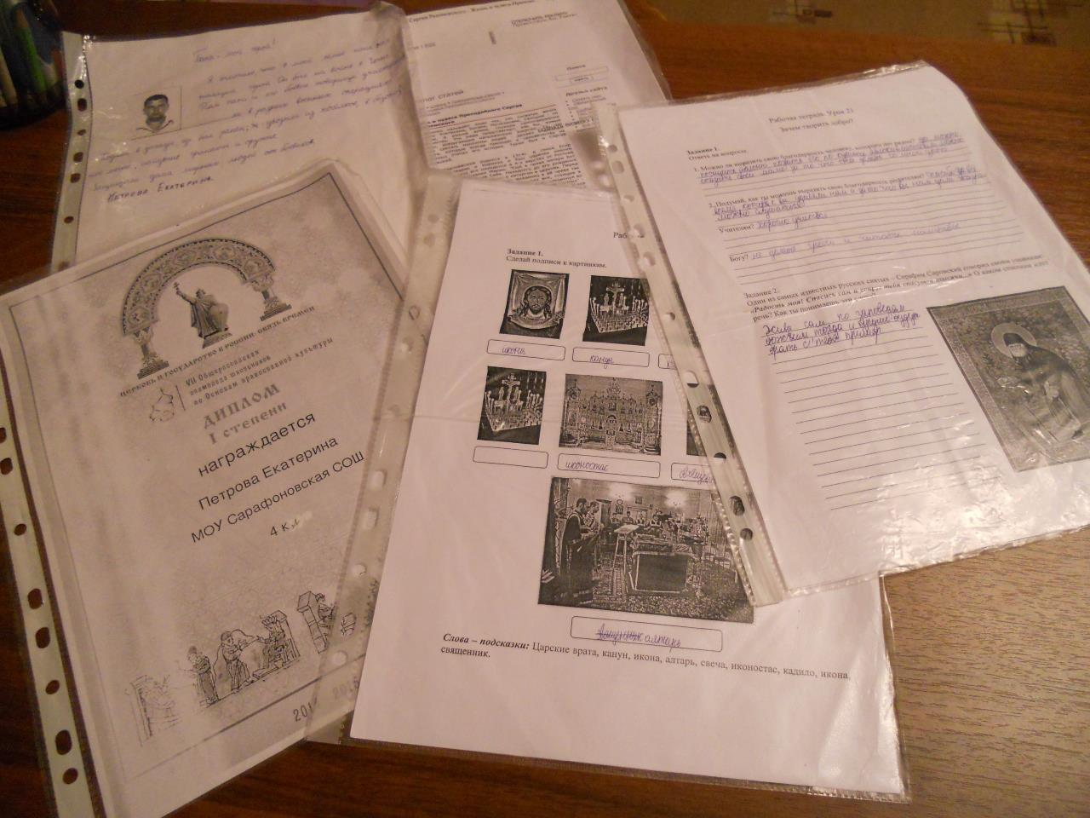

Slide 32
